Slide 1
Курсовая работа Оптимизация архитектуры линейного перспетрона с помощью генетического алгоритма
Выполнил студент 206 группы
Клиентов Григорий Алексеевич.
Научный руководитель:
Д. ф.-м. н., профессор
Голубцов Пётр Викторович

Slide 2
Цель работы
Актуальность
Реализовать модель генетического алгоритма для оптимизации архитектуры НС
Изучения работы модели ГА
Алгоритм работает на основе перебора вариантов, что позволяет находить нетривиальные решения
Алгоритм использует эволюционный подход, тем самым уменьшая время поиска наилучшего результата

Slide 3
Схема работы генетического алгоритма (ГА)
Генерация первой популяции
Обучение всех особей
Валидация особей
Мутация

Slide 4
Реализация алгоритма
Алгоритм был реализован на языке Python 3, при помощи Pytorch
Исходные данные разбиты на 3 набора: обучающих, валидационный и тестовый
Архитектуры строятся из следующих последовательных слоёв:
Линейный слой нейронов
Функции активации (ReLU, TanH, Sigmoid)
Критерий — MSELoss
Оптимизаторы параметров НС — SGD и ADAM
Оптимизаторы параметров НС — SGD и ADAM
Возможные мутации, происходящие случайным образом:
Удаление слоя
Добавления слоя
Изменения количества параметров слоя
Изменение оптимизатора параметров НС
Использована стратегия элитизма — особи, показавшие наилучший результат, переходят в новую популяцию без мутаций

Slide 5
Рассмотренные типы задач для нейронных сетей
Аппроксимация функций y = e^{x} и y = sinx
Классификация точек на плоскости по схеме «Исключающее ИЛИ»
На всех задачах модель генетического алгоритма содержит в себе 15 особей, количество обучающих эпох для каждой НС равно 25.

Slide 6
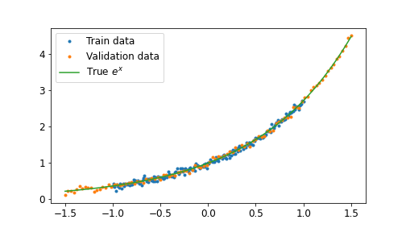
Задача аппроксимации функции y=e^{x}
Исходные данные

Slide 7
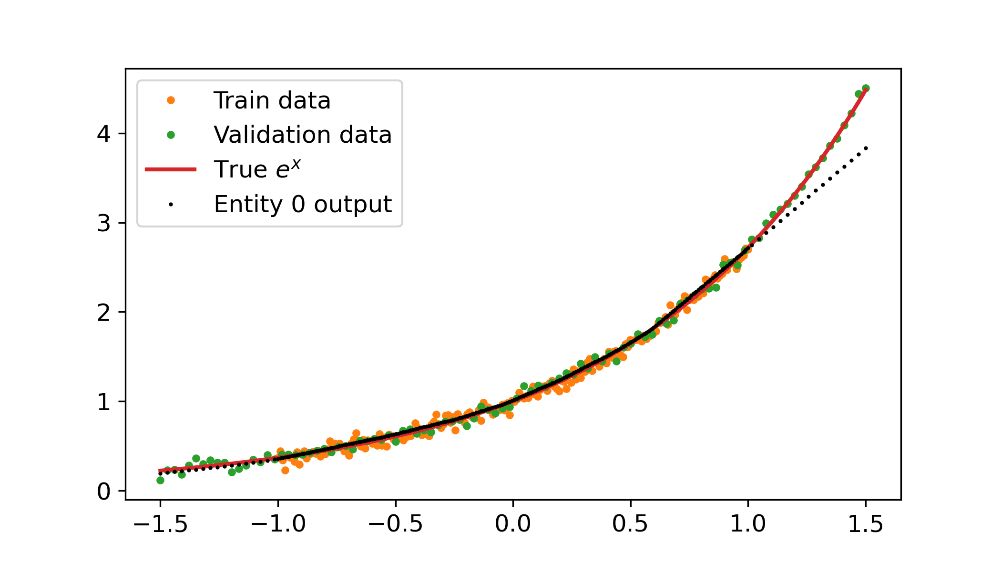

Результаты особей
Спустя 11 эпох
Спустя 31 эпоху

Slide 8
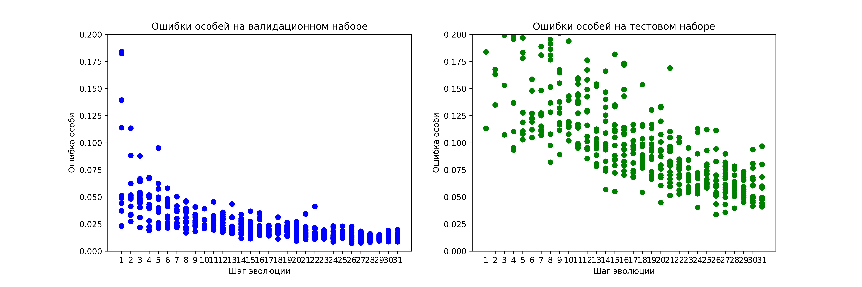
История эволюции

Slide 9
Анализ результатов
Из графика ошибок особей видно, что с шагом эволюции размах ошибок среди особей одной популяции уменьшается, что говорит о схожести их архитектур, что позволяет более тонко подстраивать параметры на последующих шагах эволюции.
Также стоит отметить, что минимальная ошибка среди всех особей одной популяции с течением эволюции уменьшается, что говорит о работоспособности стратегии элитизма. Однако заметны некоторые флуктуации этих ошибок. Это связано с тем, что при переходе в новую популяцию наилучшие особи заново инициализируют параметры самой НС, что может привести либо к попаданию в другой локальный минимум ошибки, либо к тому, что НС не успевает за то же количество обучающих эпох попасть в локальный минимум.

Slide 10
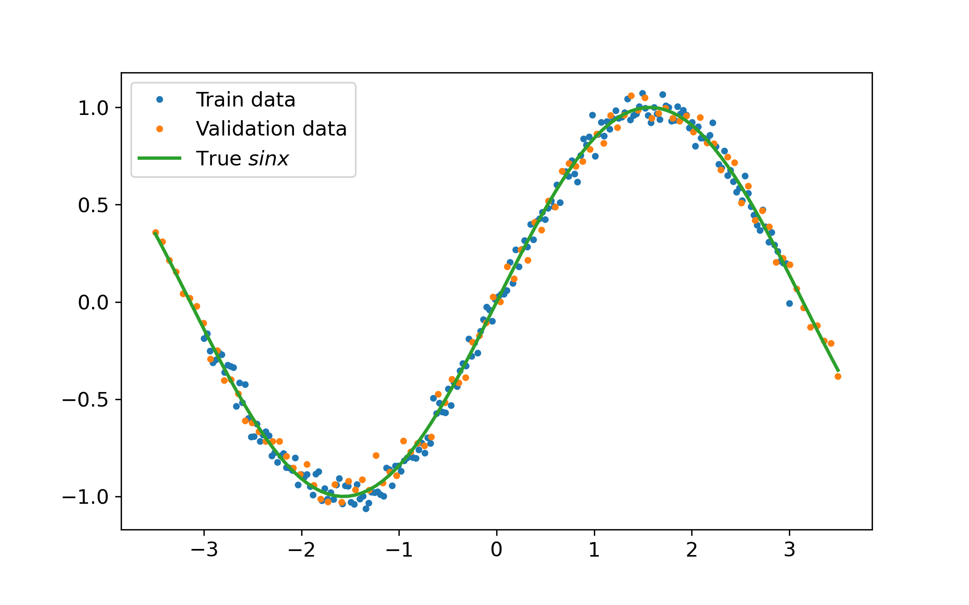
Задача аппроксимации функции y=sinx
Исходные данные

Slide 11
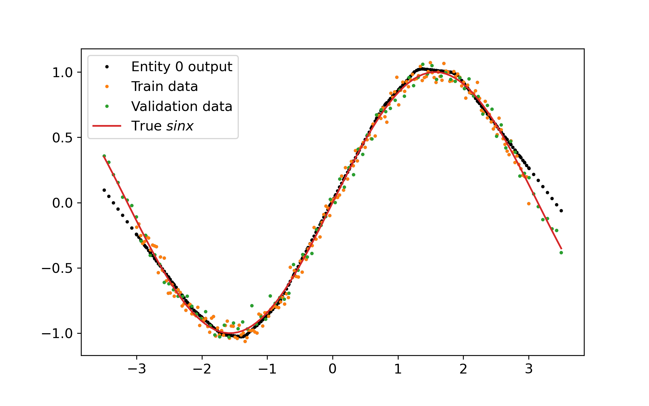
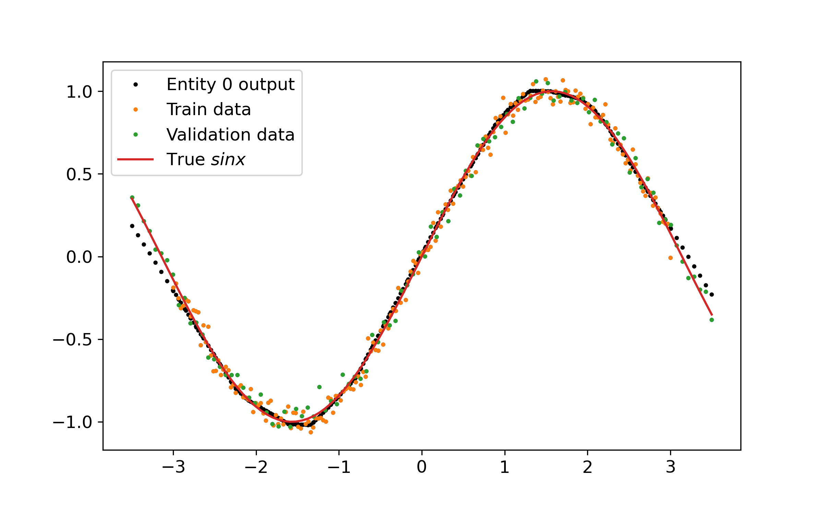
Результаты особей
Спустя 11 эпох
Спустя 31 эпоху

Slide 12
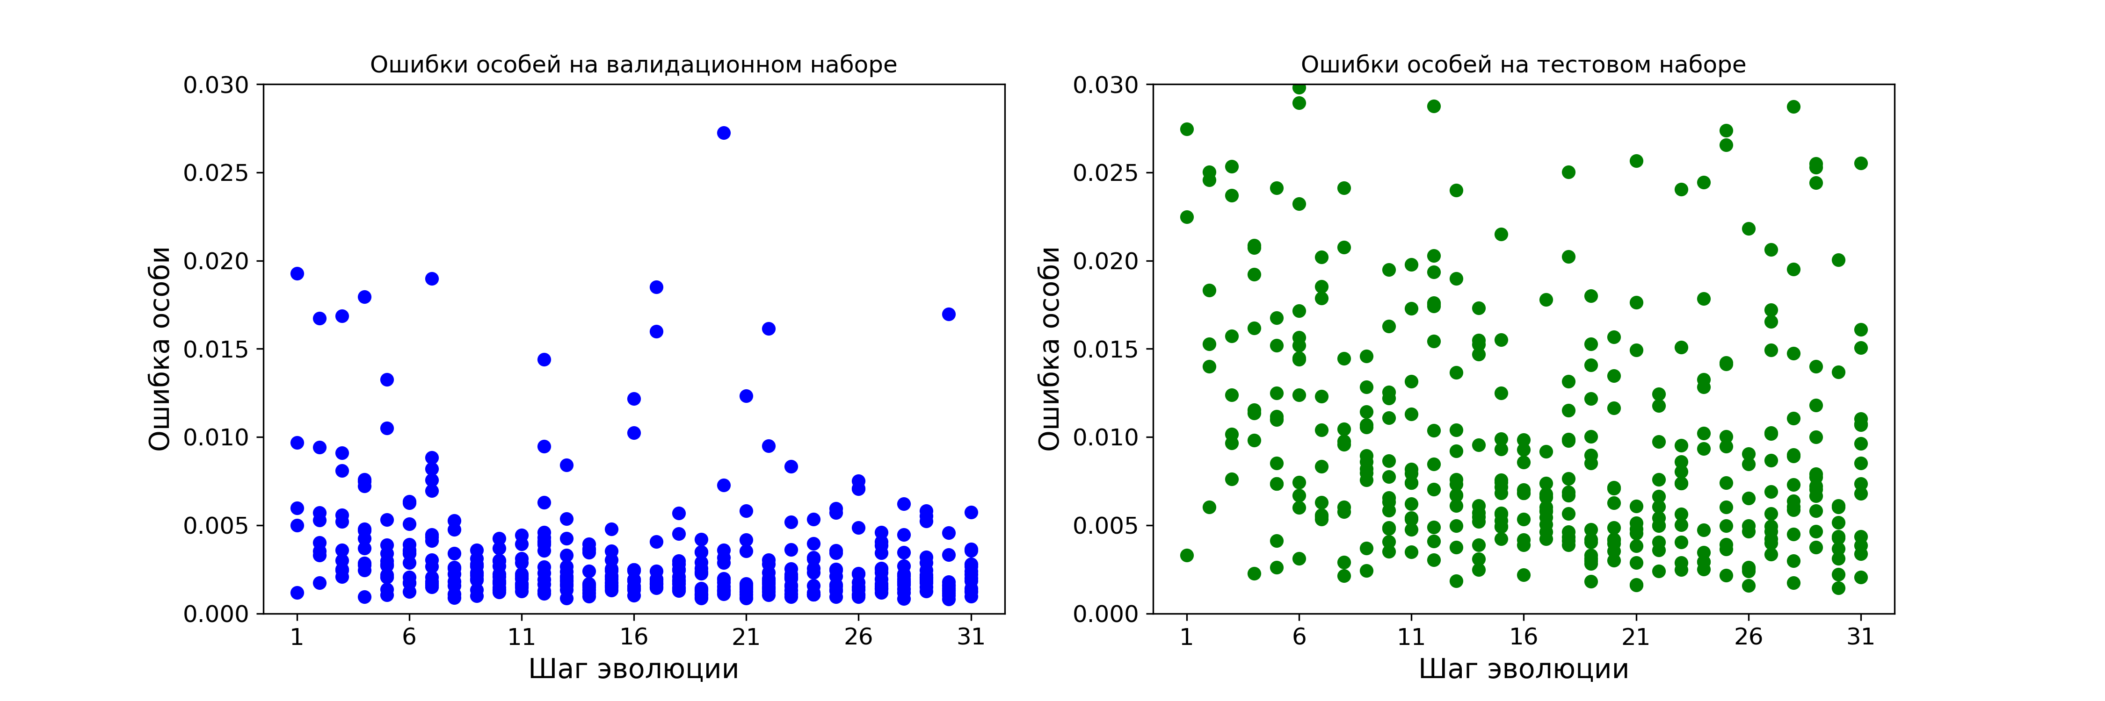
История эволюции

Slide 13
Анализ результатов
Из графика ошибок особей видно, что с шагом эволюции размах ошибок среди особей одной популяции уменьшается, что говорит о схожести их архитектур.
Стоит отметить, что минимальная ошибка среди особей одной популяции не уменьшается с шагом эволюции. Это связано либо с маленькой вероятностью мутации, либо с тем, что оптимальная НС была получена уже на ранних эпохах.

Slide 14
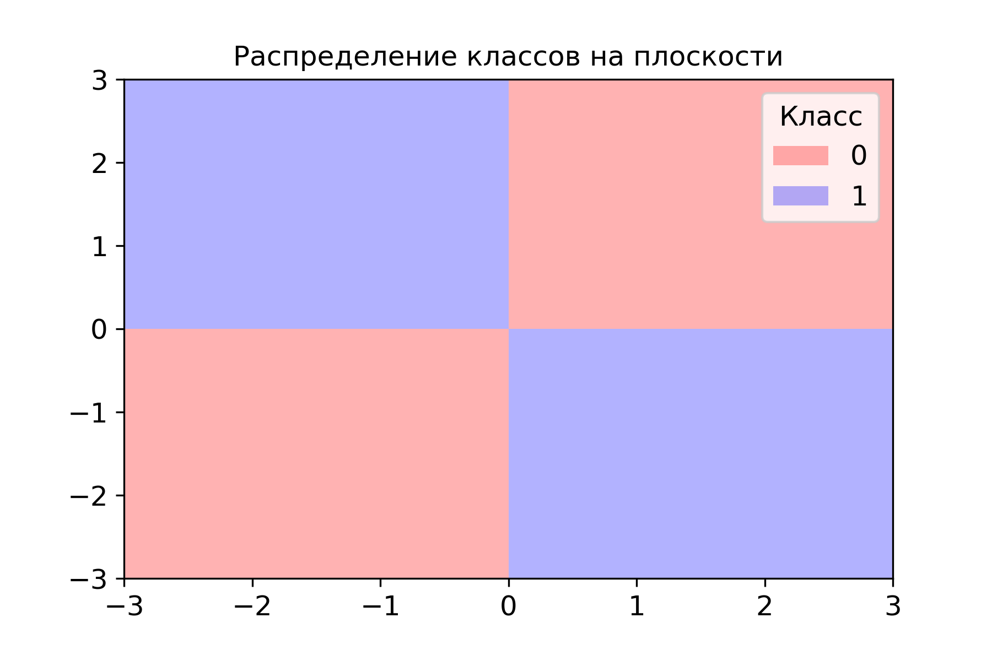
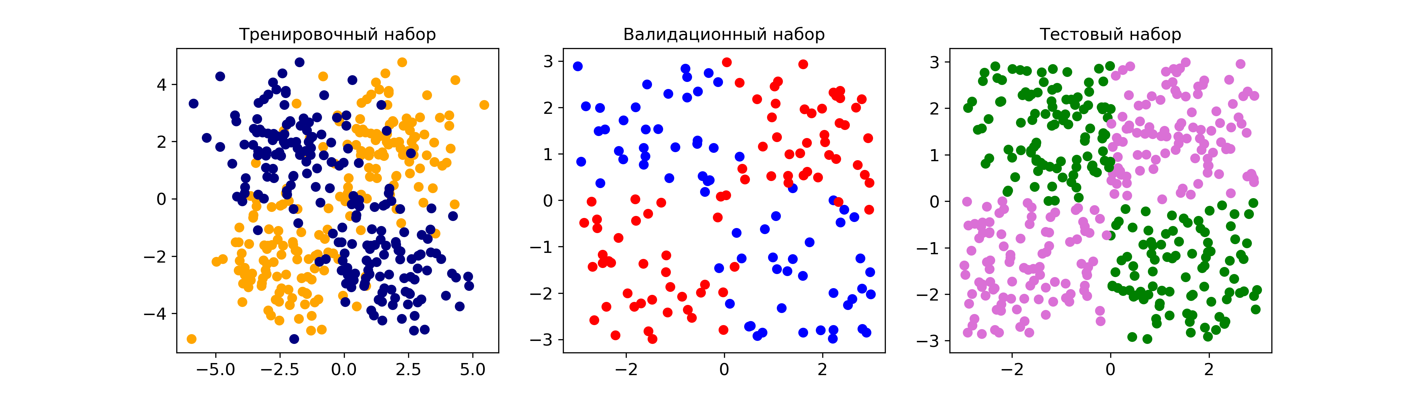
Задача классификации точек на плоскости

Slide 15
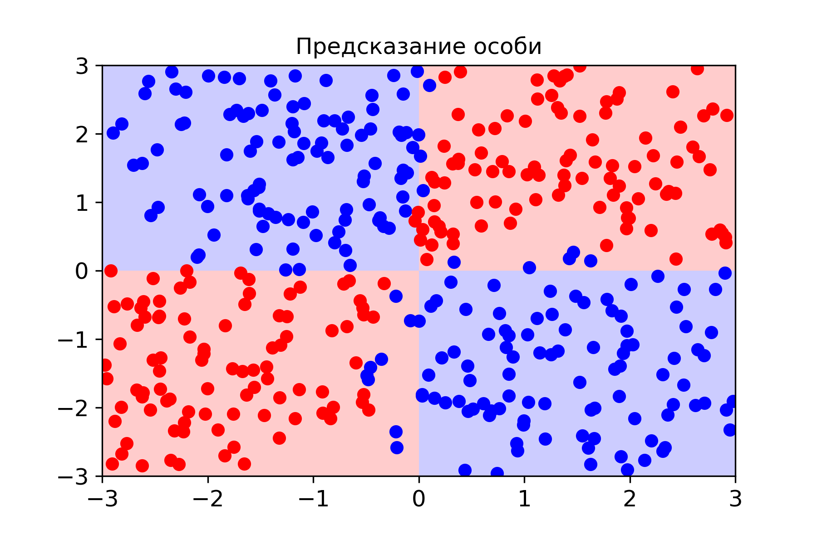
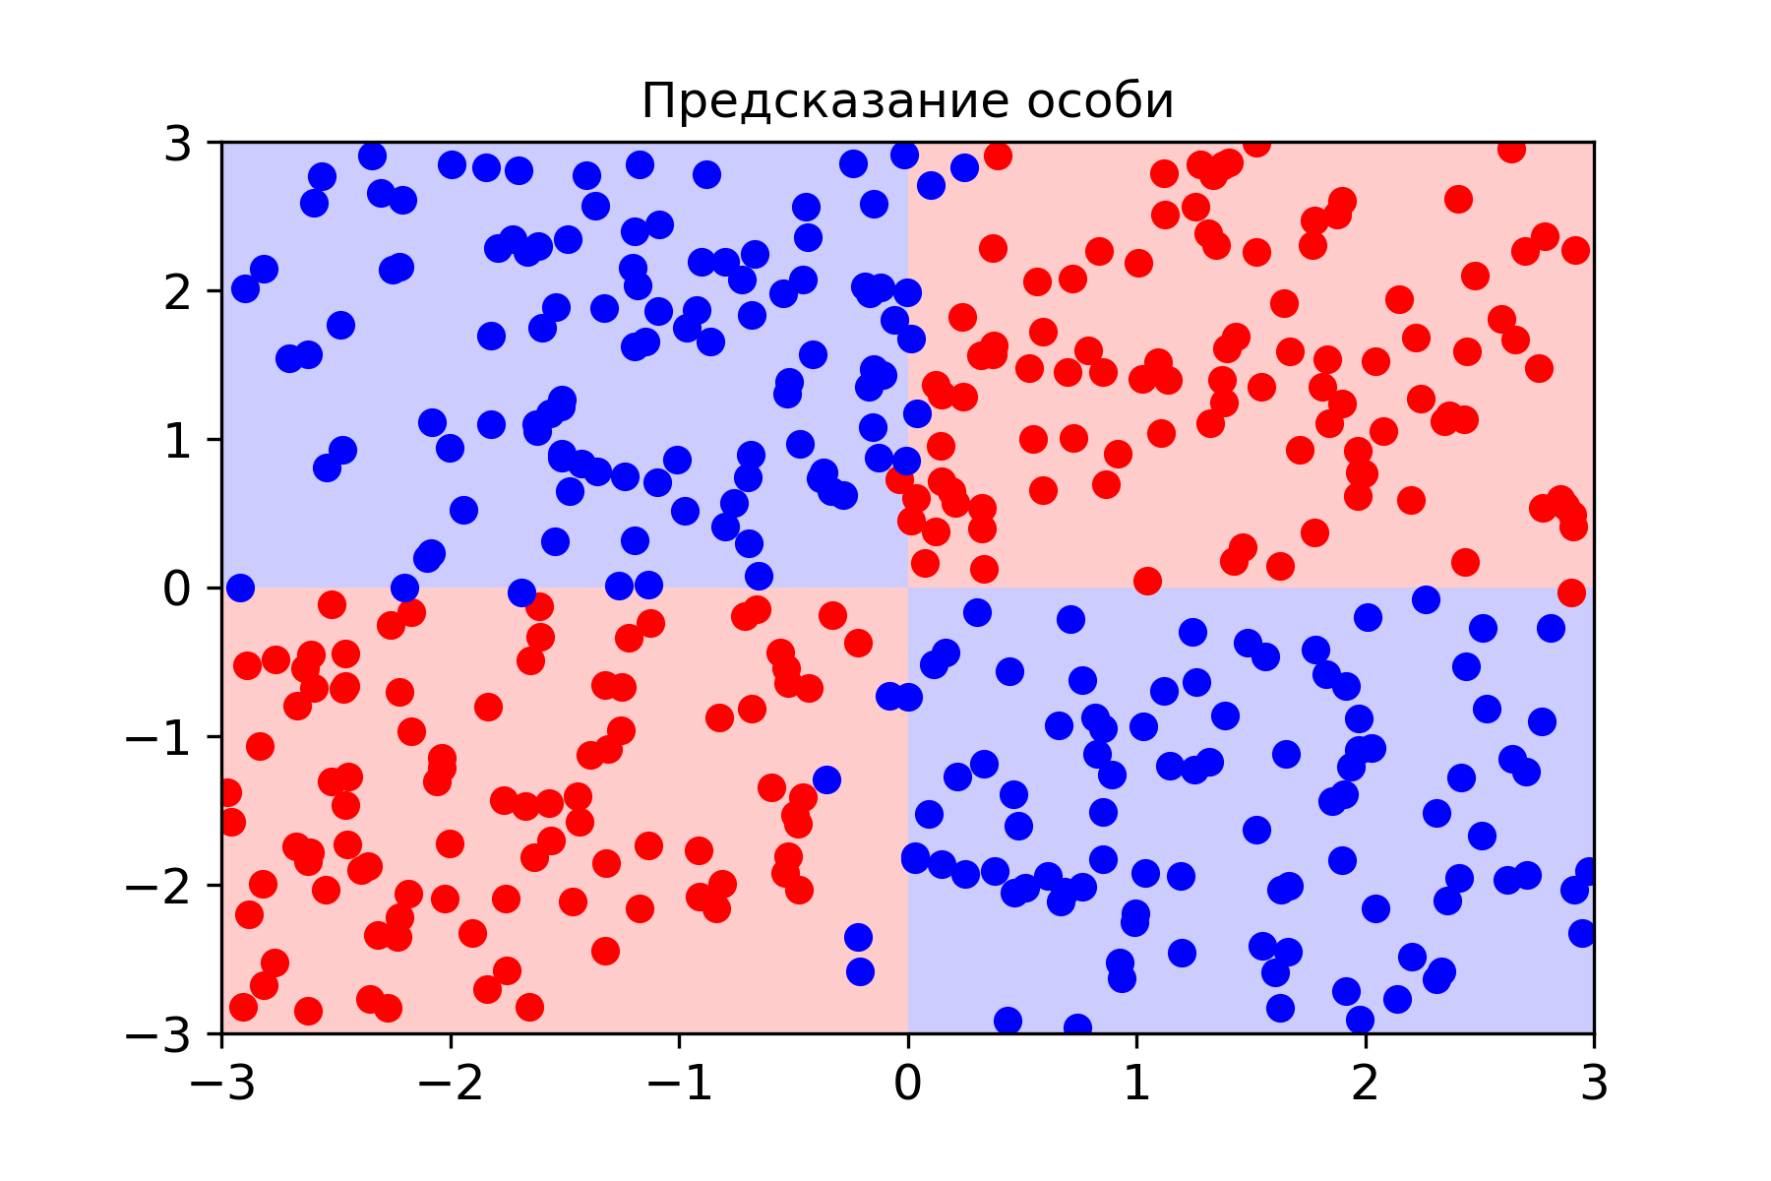
Результаты особей
Спустя 11 эпох
Спустя 31 эпоху

Slide 16
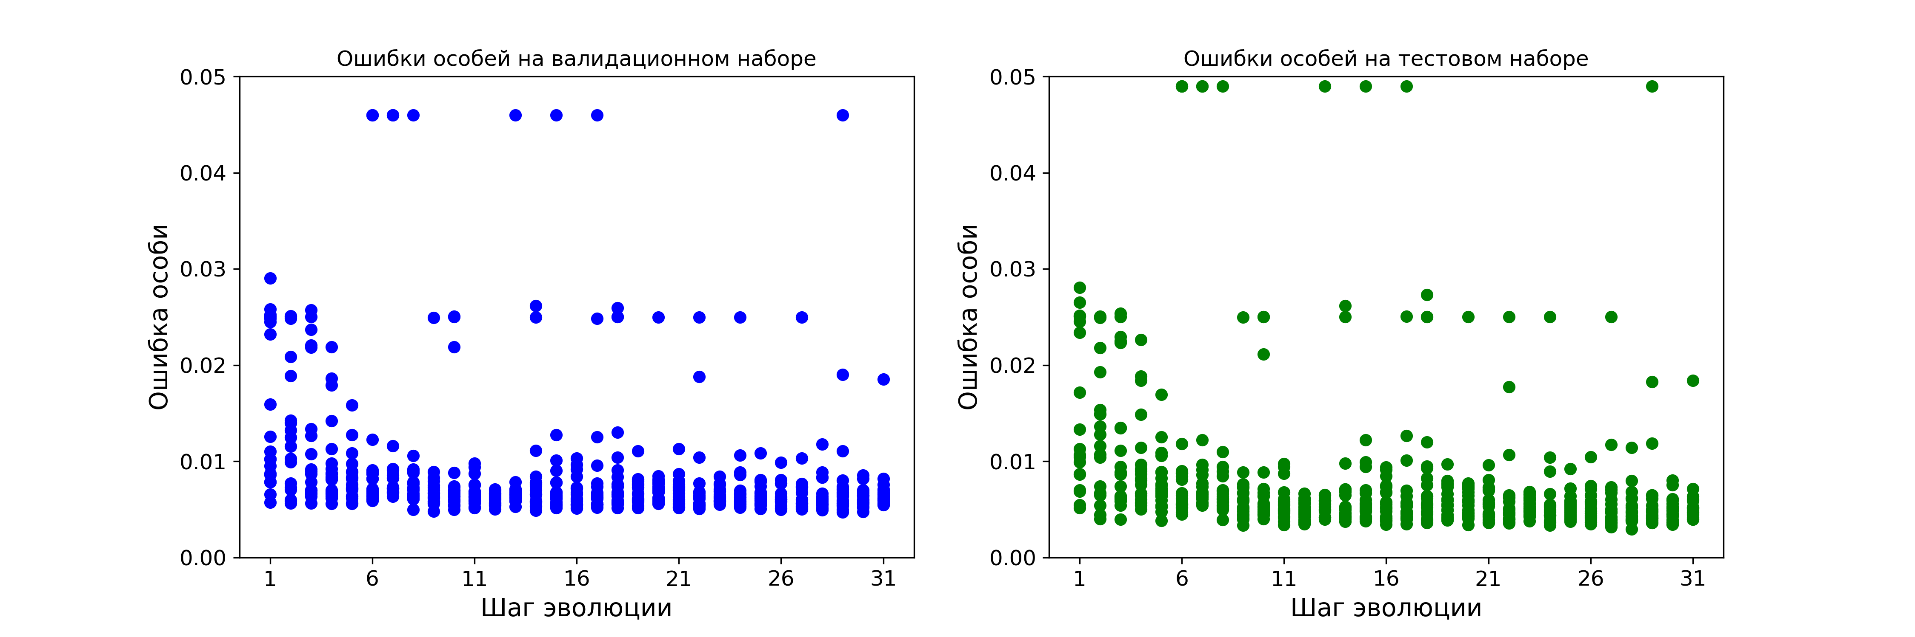
История эволюции

Slide 17
Анализ результатов
Из графика ошибок особей видно, что минимальная ошибка, а также размах среди всех особей одной популяции не изменяется уже с первых шагов эволюции. Это связано со спецификой поставленной для НС задачи — для оптимального решения её подходит достаточно широкий класс видов НС, поэтому все получающиеся архитектуры достаточно хорошо решают поставленную задачу.

Slide 18
Основные итоги работы
Реализована модель ГА для оптимизации архитектуры линейного персептрона
Изучено поведение данной модели на задачах аппроксимации и классификации
Продемонстрированы случаи как уместного, так и неуместного применения ГА

